Slide 1
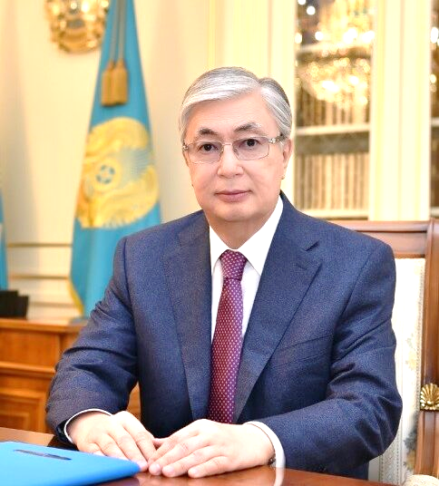
«Наши волонтеры воплощают в себе высокие идеалы доброты и человеколюбия, солидарности и гражданской ответственности. Эти фундаментальные ценности лежат в основе концепции «Адал азамат»…
Президент Республики Казахстан
Касым-Жомарт Токаев

Slide 2


Программа «Біртұтас тәрбие»
В современном мире, где глобализация и цифровизация оказывают огромное влияние на жизнь людей, воспитание личности, основанное на ценностях, становится еще более важным. Единая программа воспитания, основанная на ценностях, может стать ключом к созданию сплоченного и процветающего общества.

Slide 3
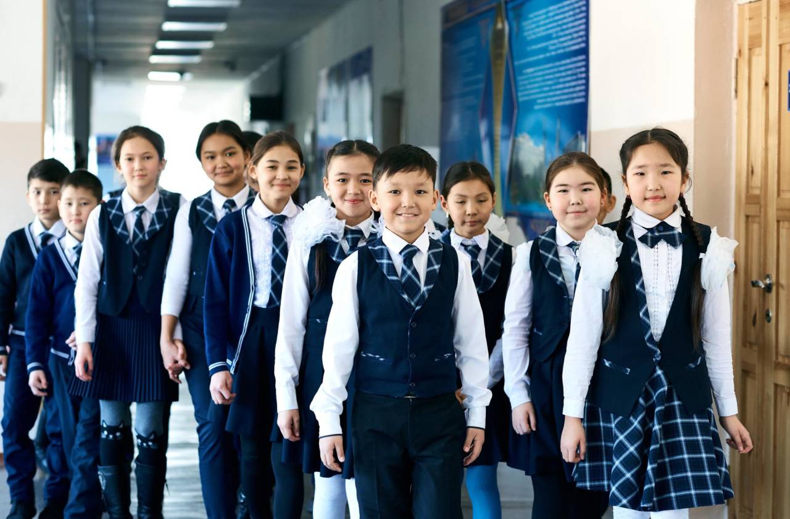
Реализация идеологии
1
Пропаганда
Распространение идей и ценностей через различные каналы коммуникации (СМИ, образование, искусство).
2
Образование
Идеология проникает в образовательные программы, формируя мировоззрение будущих поколений.
3
Политика
Идеология используется в политической сфере, для создания программ и политики, которые отражают её ценности.
4
Культура
Идеология проявляется в искусстве, литературе, музыке, формируя образ жизни и ценности общества.

Slide 4
Международный опыт
Финляндия
Сингапур
Эстония
Ориентация на развитие индивидуальности, критического мышления и творческих способностей.
Акцент на развитие навыков 21-го века, таких как креативность, коммуникация и командная работа.
Широкое использование цифровых технологий в образовании.

Slide 5
Центр педагогической поддержки родителей
День открытых дверей
Консультирование родителей
1
Социальным педагогом и педагогом-психологом
2
Консультации учителей-предметников
Работа клуба «Даналық мектебі»
Обсуждение успеваемости и проблем учащихся
3
Включает различные направления работы с семьей

Slide 6

Укрепление института семьи
Даналық мектебі
Әкелер мектебі
Школа отцов
Аналар мектебі
Әжелер мектебі
Школа матерей
Школа бабушек

Slide 7
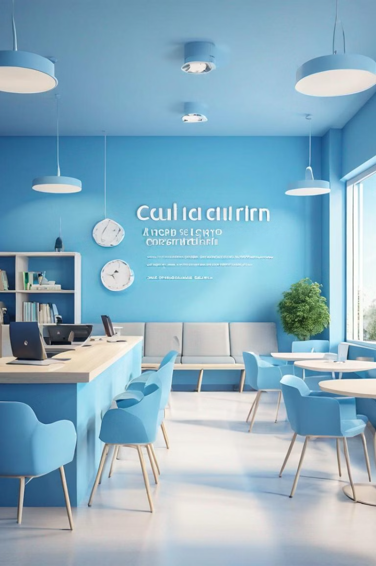
Центры педагогической поддержки родителей
Время работы
ежедневно
Охват педагогов
351 педагог
Заместители по воспитательной работе
145
Социальные педагоги
95
Педагоги-психологи
85
Вожатые
98
Классные руководители
7520

Slide 8
Ценности как основа единой программы воспитания
Независимость и патриотизм
Единство и солидарность
Важность понимания своей страны, ее истории и культуры, а также готовность защищать ее интересы.
Способность работать в команде, помогать друг другу и уважать мнение других.
Справедливость
Закон и порядок
Признание равенства всех людей перед законом и стремление к честному и справедливому отношению к каждому.
Понимание важности соблюдения законов и правил, а также уважения к правопорядку.
Трудолюбие и профессионализм
Созидание и новаторство
Стремление к качественной работе, постоянному обучению и развитию профессиональных навыков.
Способность создавать новое, решать проблемы и находить нестандартные решения.

Slide 9
Механизм реализации
1
Целостный подход к планированию
2
Вариативность программ
Предложение различных программ и направлений, учитывающих индивидуальные потребности и интересы учащихся.
Создание единой системы воспитания, охватывающей все аспекты образовательного процесса.
3
Классные/ кураторские часы
4
Обогащение содержания мероприятий
Специально выделенное время для проведения воспитательных мероприятий, направленных на формирование ценностей.
Включение в учебные программы и внеклассные мероприятия элементов, способствующих формированию ценностей.
5
Расширение форм сотрудничества
6
Внутренний контроль
Создание партнерских отношений с родителями, общественными организациями и другими учреждениями.
Регулярная оценка эффективности реализации программы и внесение необходимых корректировок.

Slide 10
Механизмы реализации на уровне педагогов
1
Культура непрерывного развития
2
Интеграция ценностей в учебные программы
3
Проектная работа
Использование проектного метода для развития у учащихся навыков самостоятельной работы, творческого мышления и решения проблем.
Постоянное повышение квалификации педагогов, изучение новых методик и подходов к воспитанию.
Включение в учебные материалы элементов, способствующих формированию ценностей.
4
Расширение форм внеучебной деятельности
5
Обновление содержания образовательных программ
Организация кружков, секций, клубов, направленных на развитие личности и формирование ценностей.
Регулярный анализ и обновление учебных программ с учетом современных реалий и потребностей общества.

Slide 11
Механизмы реализации на уровне сотрудничества с родителями
1
Вовлечение семей в управление
2
Новый формат родительских собраний
3
Повышение педагогической культуры родителей
Создание родительских комитетов, участие родителей в принятии решений по вопросам воспитания.
Проведение интерактивных собраний, мастер-классов, тренингов для родителей.
Проведение семинаров, лекций, консультаций для родителей по вопросам воспитания.
4
Вовлечение общественных ресурсных центров
5
Социализация родителей
Создание условий для общения родителей друг с другом, обмен опытом и знаниями.
Сотрудничество с общественными организациями, предоставляющими услуги по поддержке семей и детей.

Slide 12
Назарларыңызға рақмет!

